Slide 1
Разбор задач
ACM ICPC NEERC 2009-2010
Norhern Subregion

Slide 2
Задачи
Auxiliary Question of the Universe
Bureaucracy
Circles on a Screen
Dragon's Question
Enigmatic Device
Four Points
Grand Theft Auto Wheel
Homo or Hetero?
Image Recognition
Jealous Numbers
Kripke Model

Slide 3
Auxiliary Question of the Universe
Problem A

Slide 4
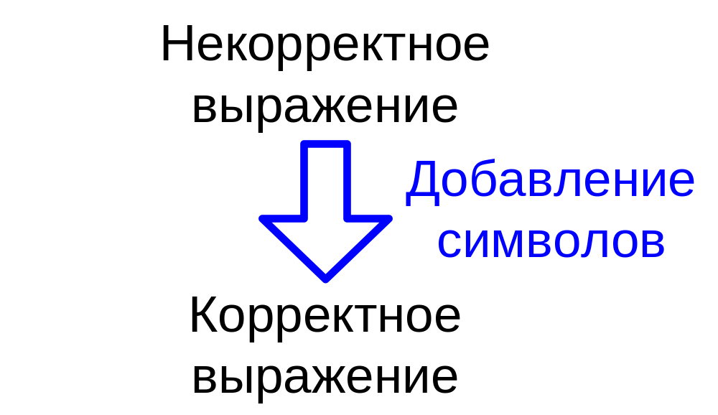
Формулировка задачи

Slide 5
Решение
Начнем с корректного выражения
  0
Обрабатываем символы
  Цифра → +Цифра
  (, ), + → +(0)
Удлинение в четыре раза
  4001 символ

Slide 6
Пример решения
0

Slide 7
Пример решения
1
0+1

Slide 8
Пример решения
1+
0+1 +(0)

Slide 9
Пример решения
1+0
0+1 +(0)+0

Slide 10
Пример решения
1+0+
0+1 +(0)+0+(0)

Slide 11
Пример решения
1+0+1
0+1 +(0)+0+(0)+1

Slide 12
Пример решения
1+0+1)
0+1 +(0)+0+(0)+1+(0)

Slide 13
Bureaucracy
Problem B

Slide 14
Формулировка задачи
Найти неотмененные законы
Отмена законов об отмене

Slide 15
Решение
Проход с конца
Действует
  Применяем действие
Отменен
  Пропускаем

Slide 16
Пример решения
declare
cancel 1
declare
cancel 2
cancel 3

Slide 17
Пример решения
declare
cancel 1
declare
cancel 2
cancel 3

Slide 18
Пример решения
declare
cancel 1
declare
cancel 2
cancel 3

Slide 19
Пример решения
declare
cancel 1
declare
cancel 2
cancel 3

Slide 20
Пример решения
declare
cancel 1
declare
cancel 2
cancel 3

Slide 21
Circles on a Screen
Problem C

Slide 22
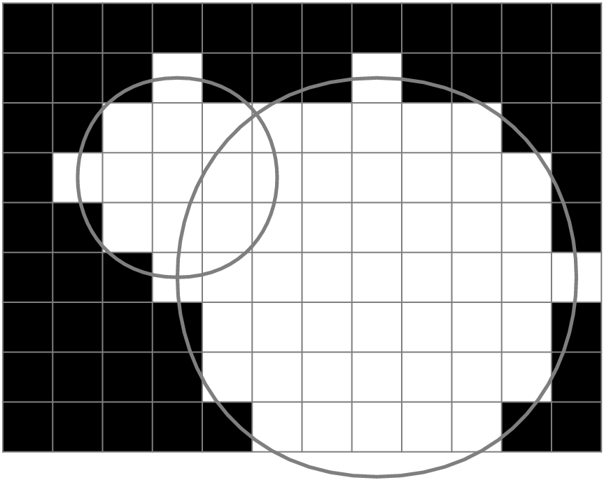
Формулировка задачи

Slide 23
Time Limit
Для каждого пикселя
  Посчитать цвет
Время работы
  O(WHn)
  Превышает лимит

Slide 24
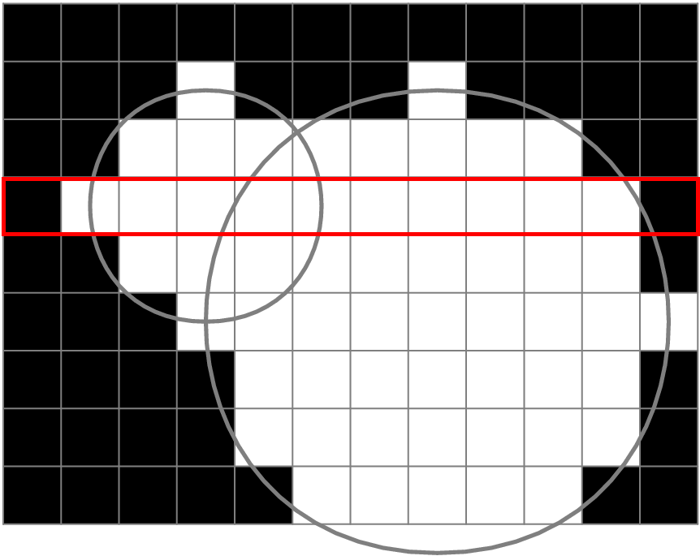
Рассмотрим строку

Slide 25
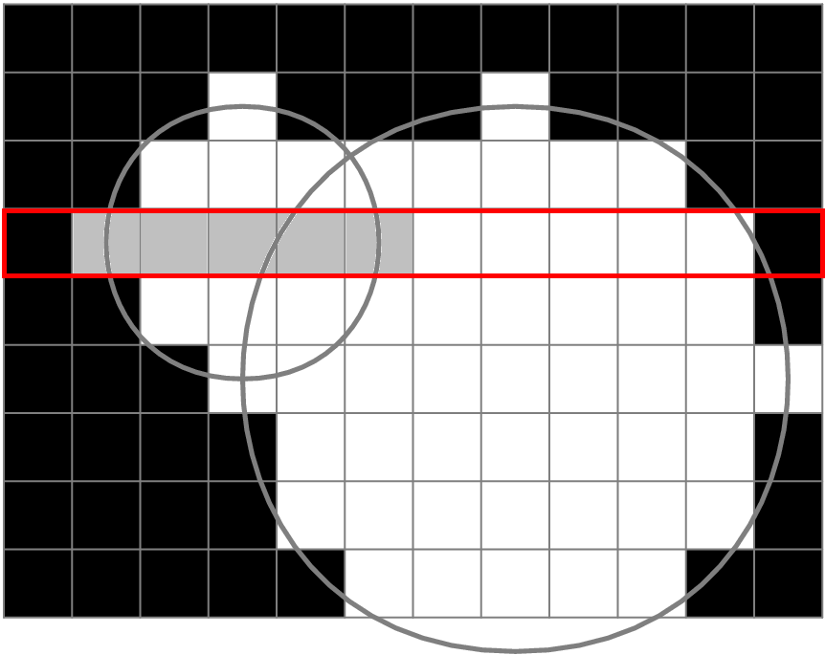
Круг 1

Slide 26
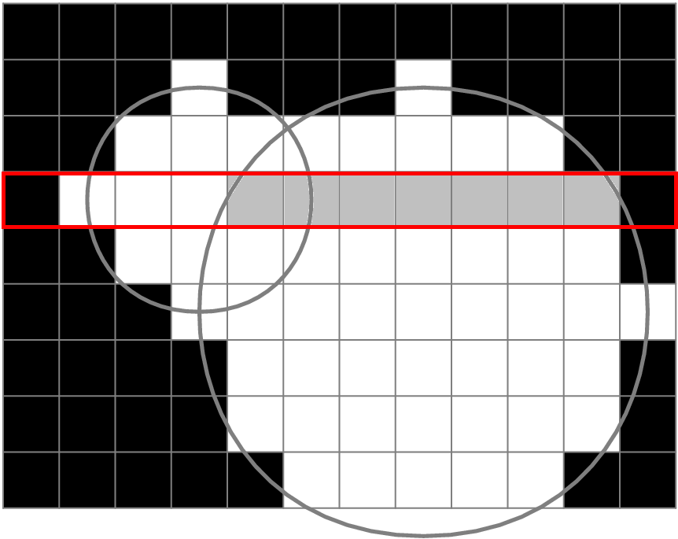
Круг 2

Slide 27
Результат
Множество отрезков
Требуется объединить
Сортировка по началу
Самая правая закрашенная клетка

Slide 28
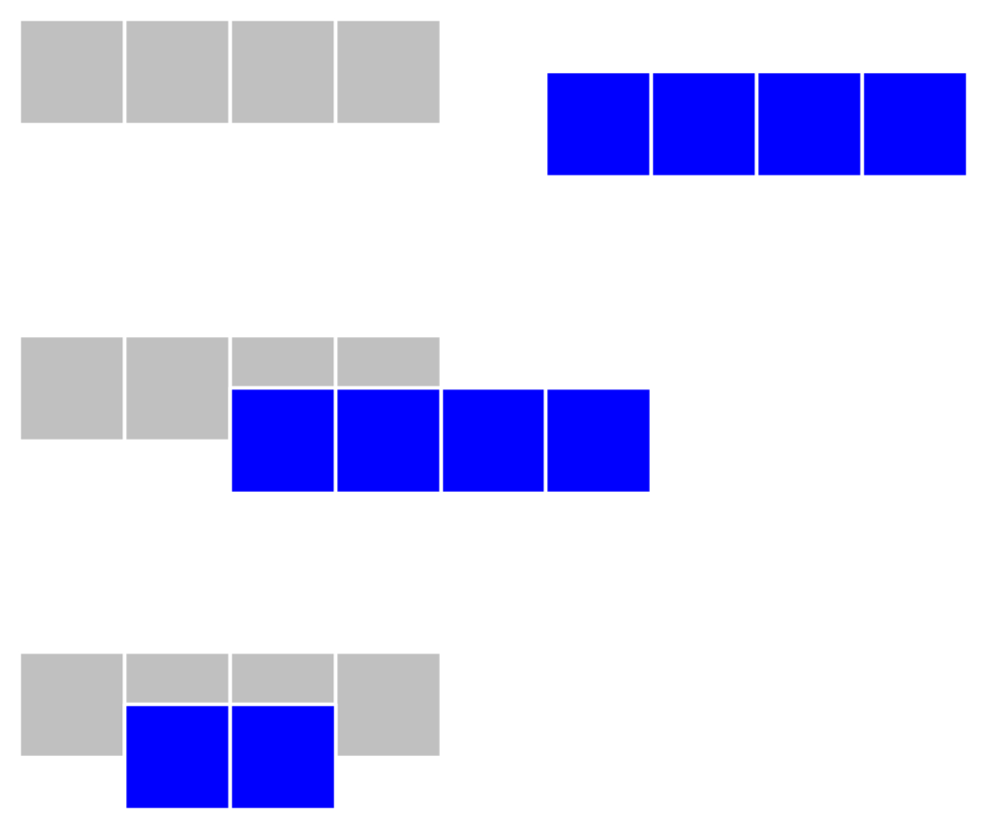
Случаи при объединении

Slide 29
Время работы
Для строки
  Нахождение отрезков – O(n)
  Сортировка отрезков –
  O(n log n)
  Объединение – O(n)
Для всех строк
  O(H n log n)

Slide 30
Dragon's Question
Problem D

Slide 31
Формулировка задачи
Число из n цифр
Делящееся на d

Slide 32
Формулировка задачи
n < #d
  Нет решения
n = #d
  d
n > #d
  d<n - #d нулей>

Slide 33
Enigmatic Device
Problem E

Slide 34
Формулировка задачи
Последовательность чисел
Операции на отрезке
  Квадрат по модулю 2010
  Сумма

Slide 35
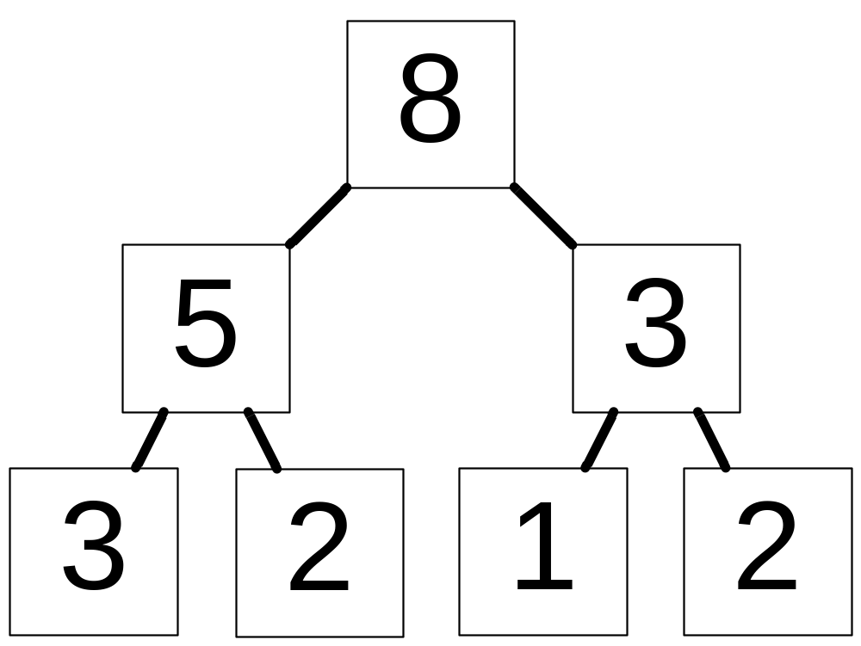
Дерево отрезков

Slide 36
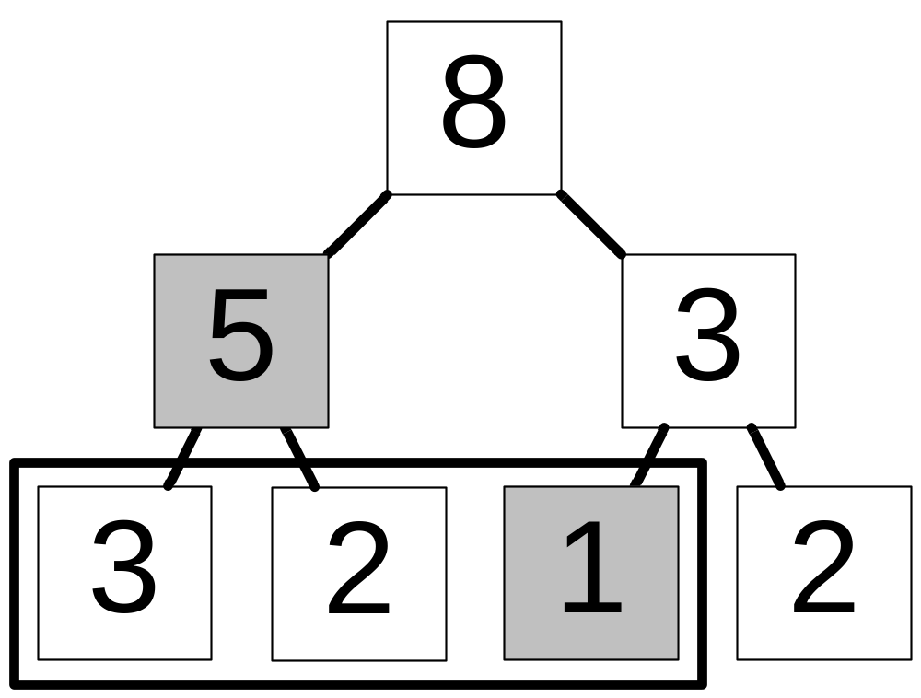
Дерево отрезков

Slide 37
Дерево отрезков
Операции
  Сумма на отрезке
  Обновление
Время операций
  O(log n)

Slide 38
Занимательный факт
Последовательность квадратов
  mod 2010
Периодическая
  Предпериод 2
  Период 10

Slide 39
Деревья отрезков
10 деревьев отрезков
  Сумма
  Сумма квадратов
  Сумма четвертых степеней
  …

Slide 40
Деревья отрезков
10 деревьев отрезков
  Сумма
  Сумма квадратов
  Сумма четвертых степеней
  …

Slide 41
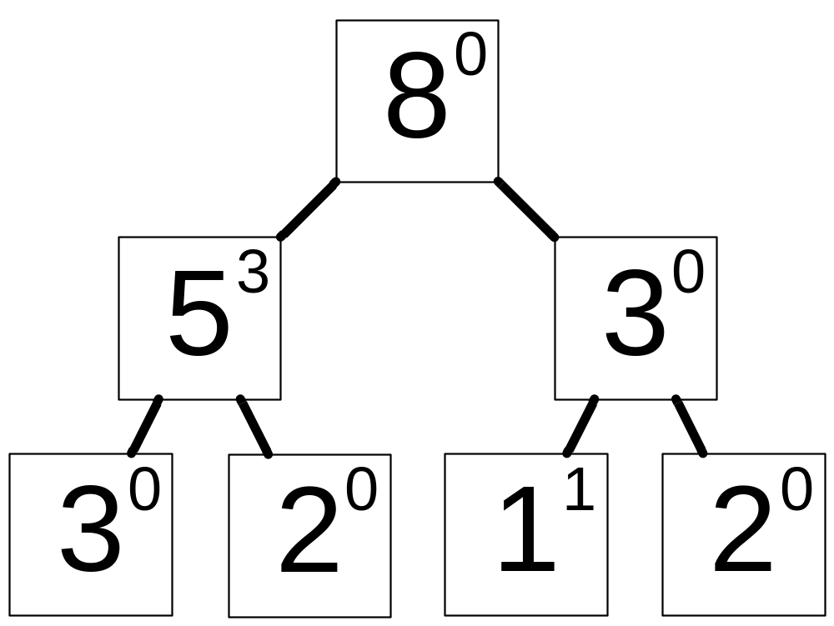
Проталкивание информации

Slide 42
Время и память
Время работы
  O(m p log n)
Память
  O(n p)
p – период (10)

Slide 43
Four Points
Problem F

Slide 44
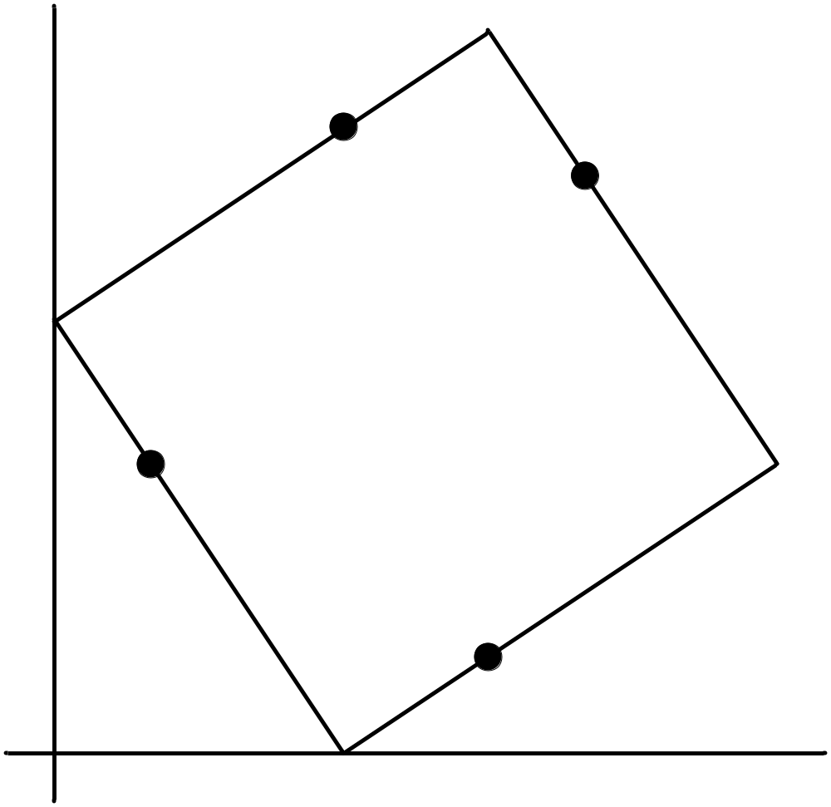
Формулировка задачи

Slide 45
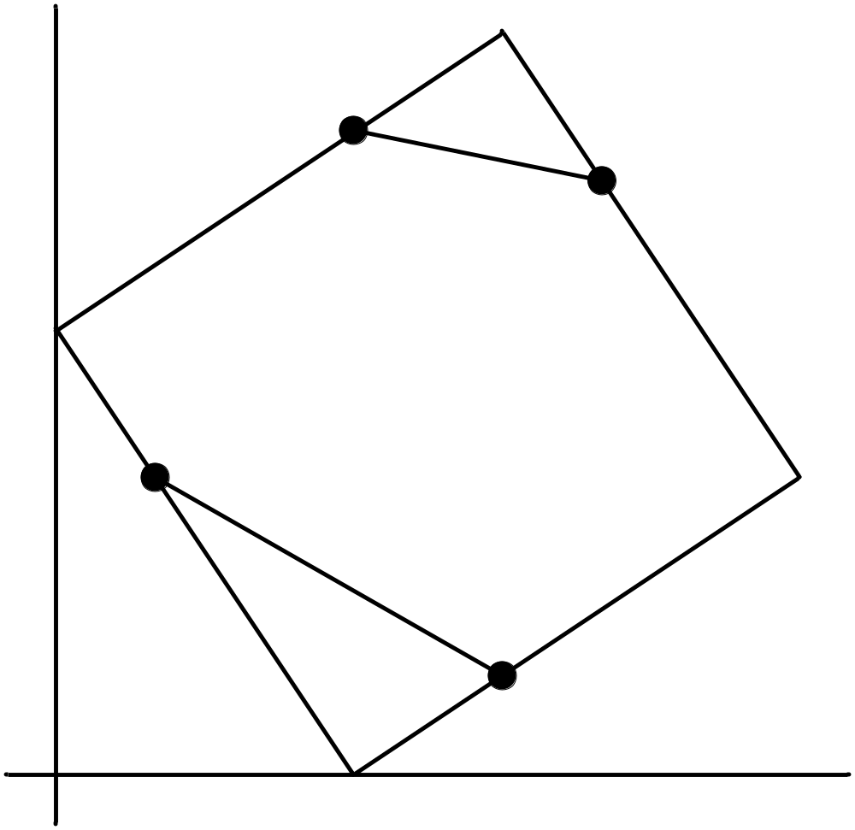
Соединяем точки

Slide 46
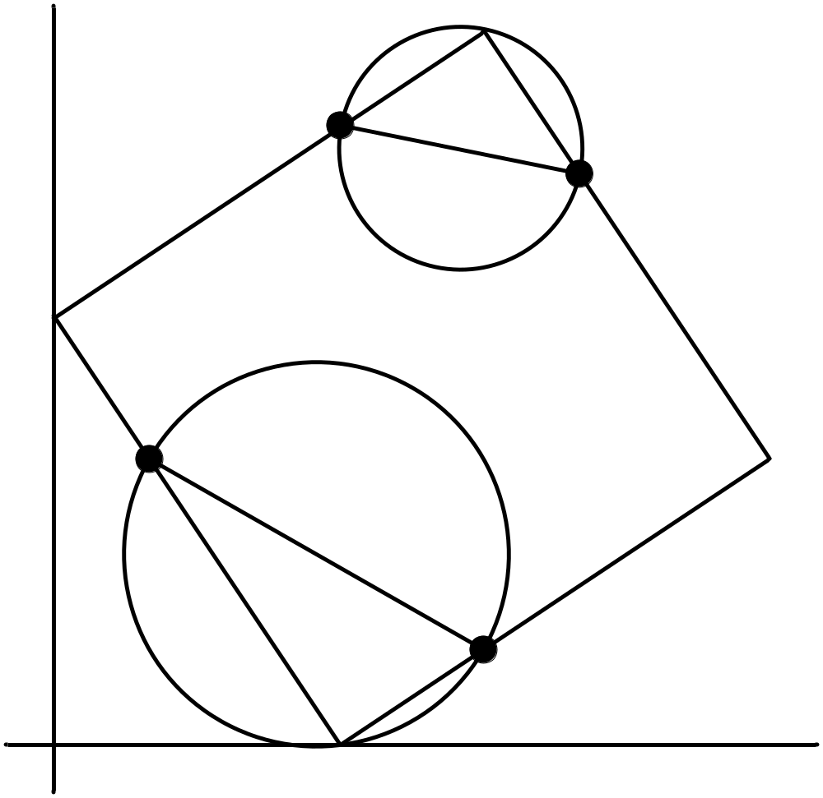
Строим окружности

Slide 47
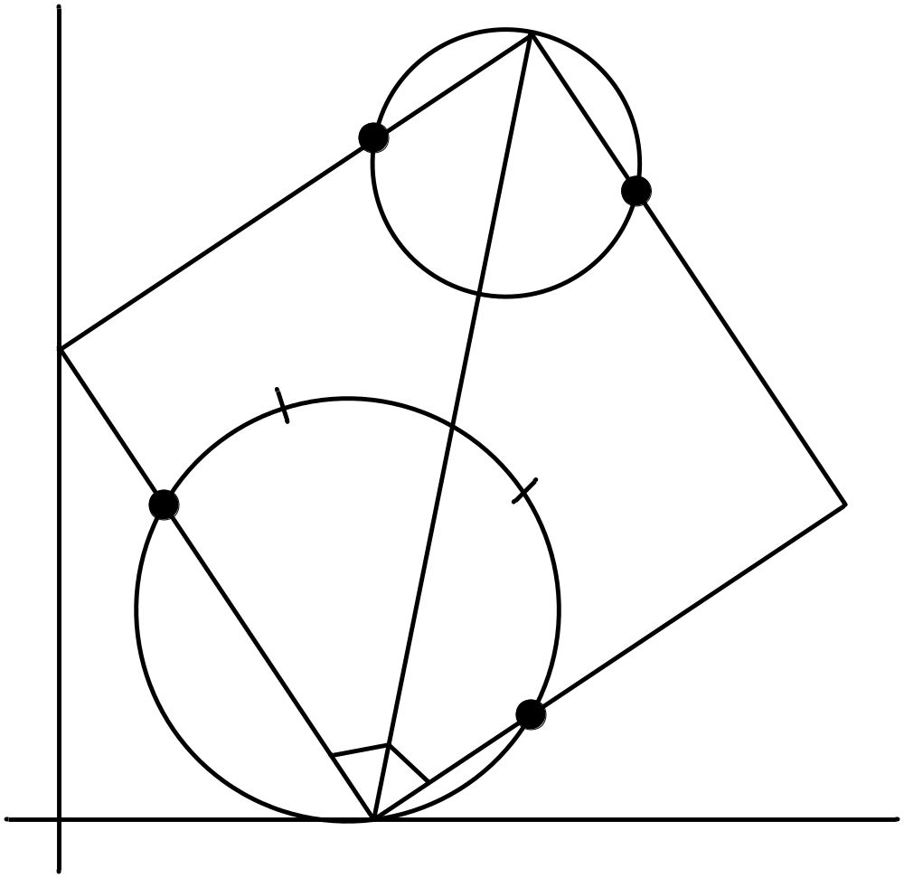
Проводим диагональ

Slide 48
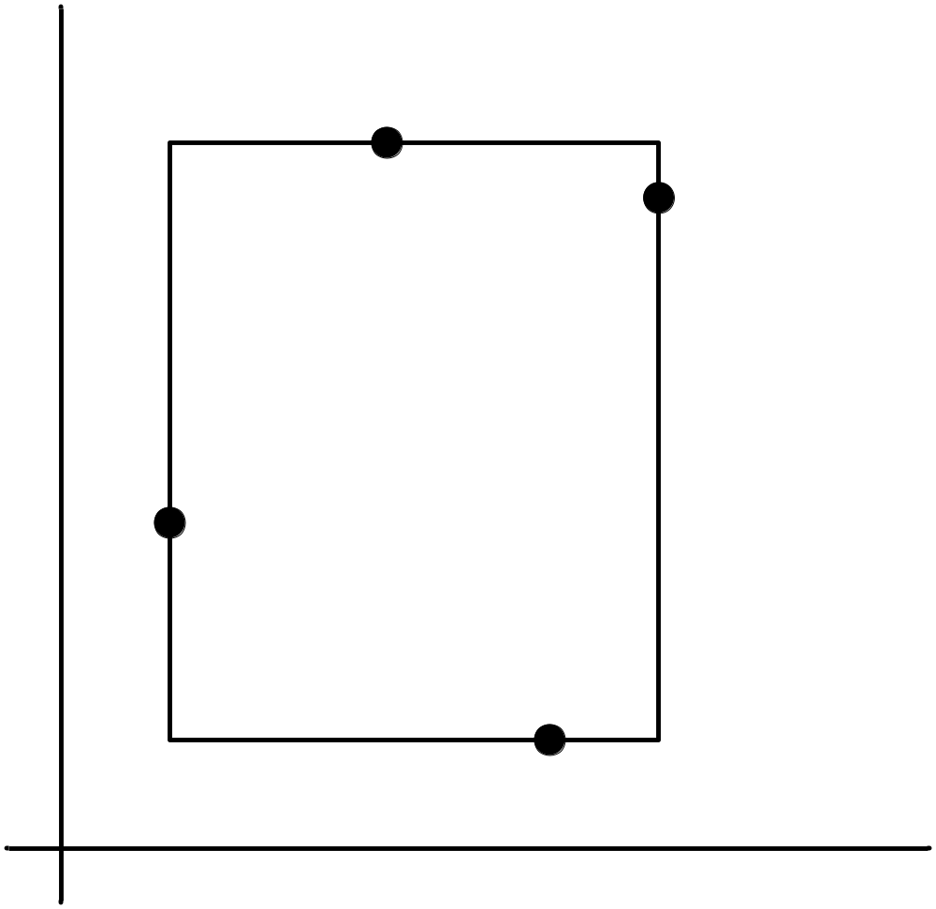
Численное решение

Slide 49
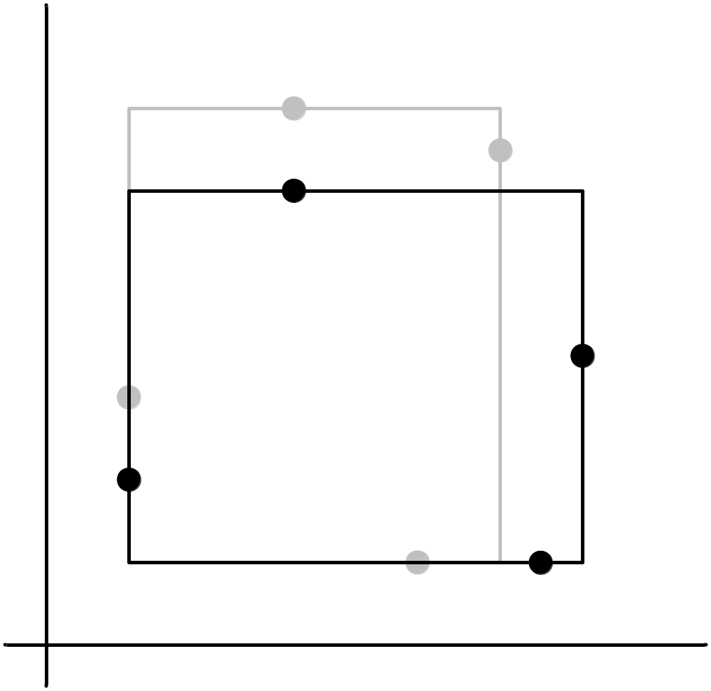
Поворот на 90º градусов

Slide 50
Двоичный поиск
Поворот 0º
  высота > ширины
Поворот 90º
  высота < ширины
Ищем
  высота = ширине
Проверка

Slide 51
Grand Theft Auto Wheel
Problem G

Slide 52
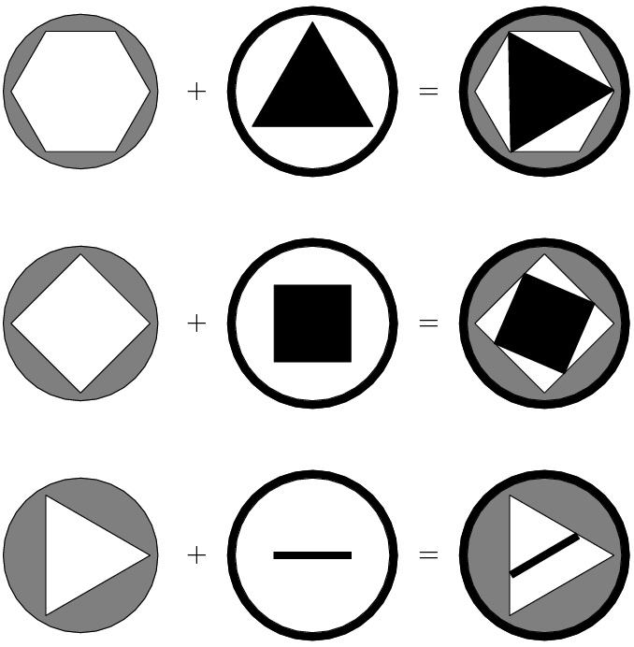
Формулировка задачи

Slide 53

Решение
Болт
  Выступ
Ключ
  Зубец

Slide 54
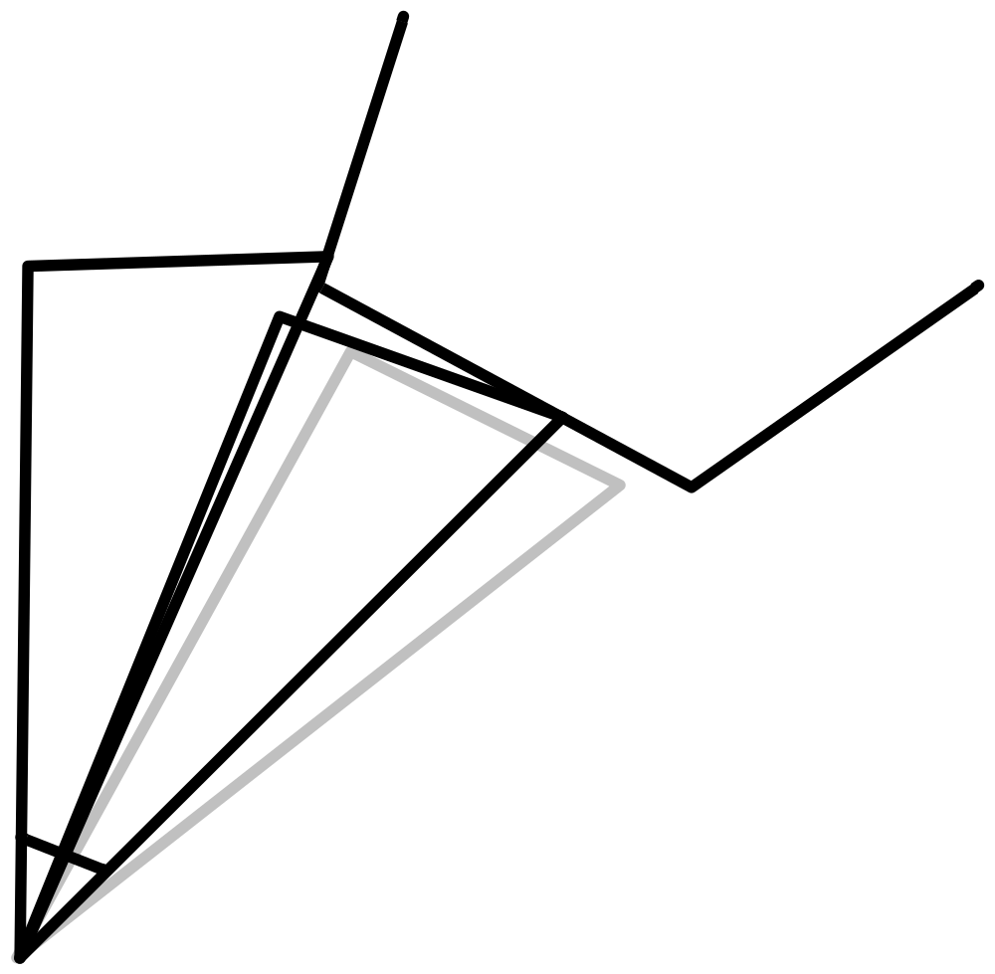
«Запрещенные углы»

Slide 55
Ответ
Запрещенные углы
Незапрещенный угол

Slide 56
Homo or Hetero?
Problem H

Slide 57
Формулировка задачи
Изменяемый список
Гомогенный
  Два равных
Гетерогенный
  Два неравных

Slide 58
Мультимножество
Порядок элементов не важен
Различные элементы
  Счетчики

Slide 59
Реализация
Хэш-таблица
  O(1)
Сбалансированное дерево поиcка
  O(log n)

Slide 60
Image Recognition
Problem I

Slide 61
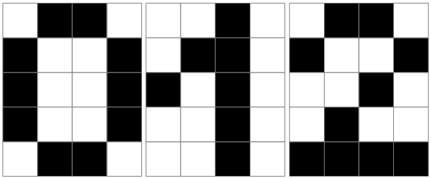
Формулировка задачи

Slide 62
Состояния
Текущая клетка
Множество нераспознанных
Количество состояний
  W H 2^{n}

Slide 63
Исходные состояния
Один образ
Ноль действий

Slide 64
Обход в ширину
Перемещение
  Одно действие
  Одно состояние
Ветвление
  Ноль действий
  Два состояния

Slide 65
Jealous Numbers
Problem J

Slide 66
Формулировка задачи
p доминирует над q
∃ k > 0
  n делится на p^{k}
  n не делится на q^{k}

Slide 67
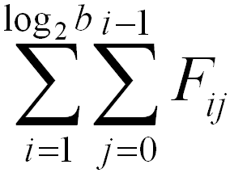
Решение (1)
F_{ij} – количество чисел из [a, b]
  делящихся на p^{i}q^{j}
  не делящихся на p^{i+1}q^{j}
  не делящихся на p^{i}q^{j+1}

Slide 68
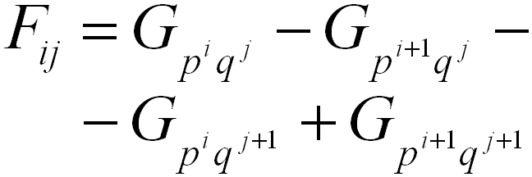
Решение (2)
G_{m} – количество чисел из [a, b]
  делящихся на m
G_{m} = b / m − (a − 1) / m

Slide 69
Kripke Model
Problem K

Slide 70
Формулировка задачи
Найти состояния, для которых
  E(aU(AGb))

Slide 71
Вершины I типа
AGb
Вершины
  каждый путь проходит только по вершинам с b
  достижимы только вершины с b

Slide 72
Поиск вершин I типа
Ищем дополнение
Обход в глубину
  Вершины, в которых не b
  Обратные ребра

Slide 73
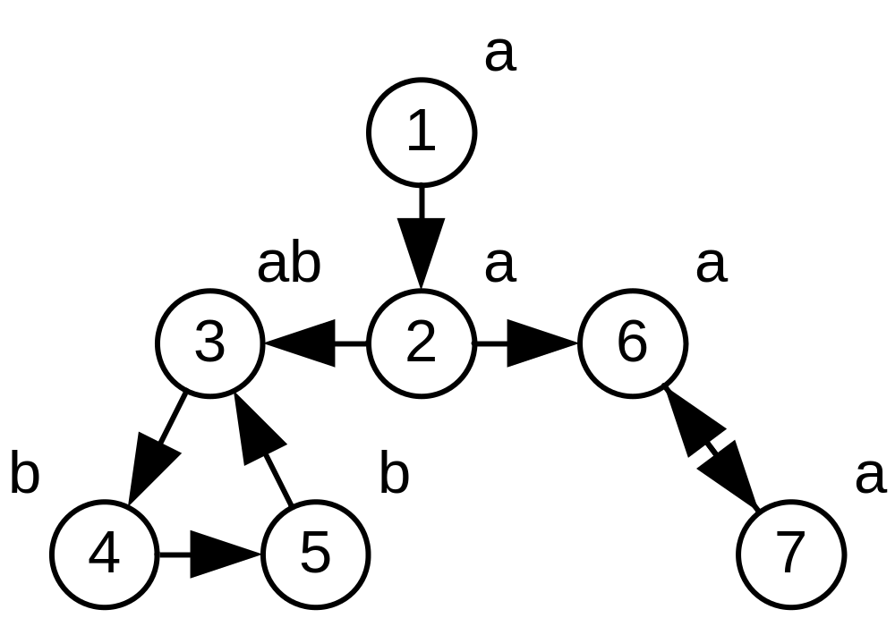
Пример поиска вершин I типа

Slide 74
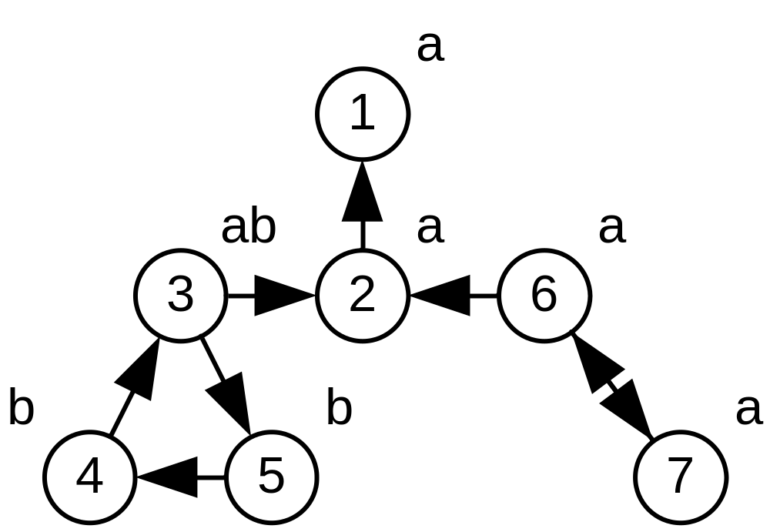
Обращаем ребра

Slide 75
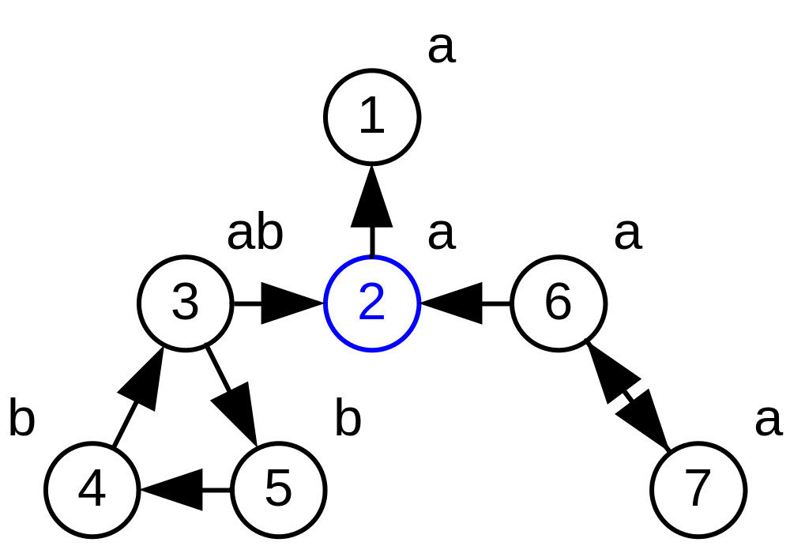
Рассматриваем вершину 2

Slide 76
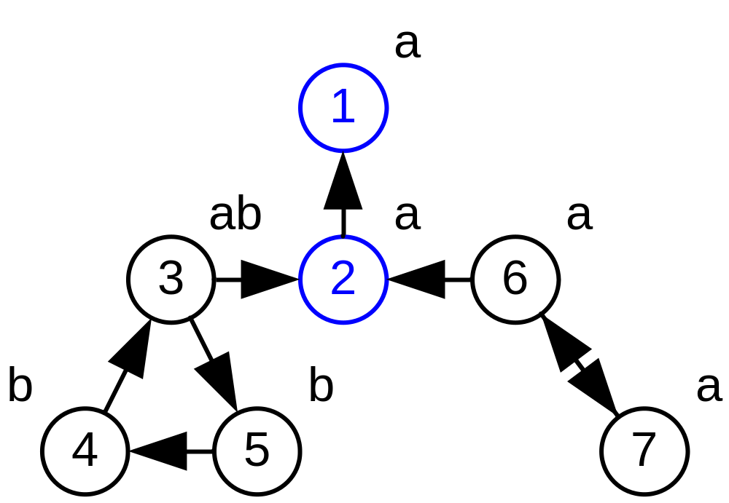
Из нее достижима вершина 1

Slide 77
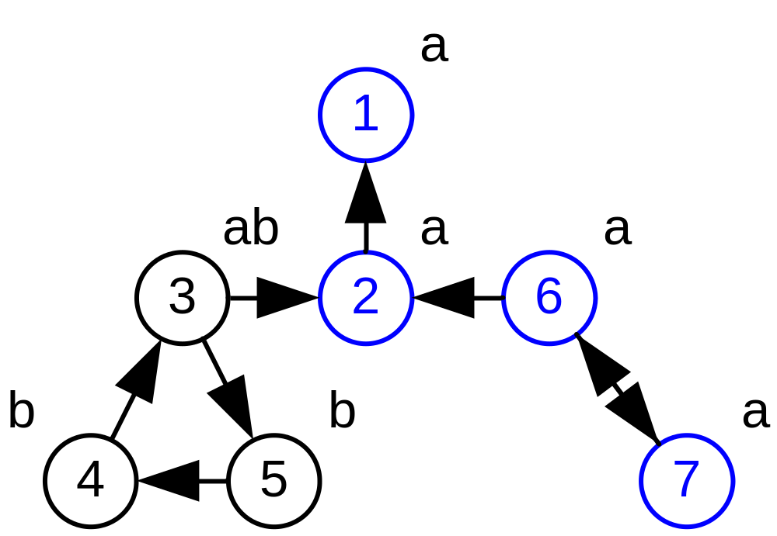
Аналогично для вершин 1, 6, 7

Slide 78
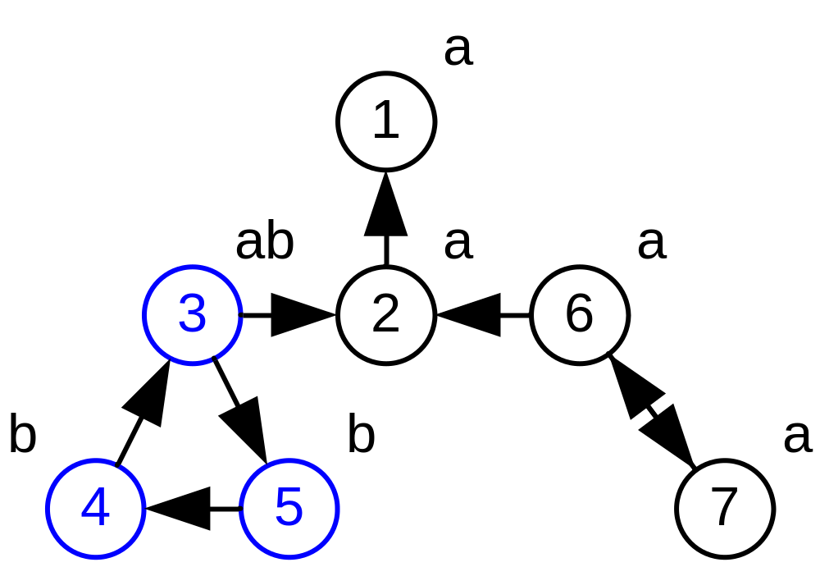
Берем дополнение

Slide 79
Вершины II типа
E(aU(AGb))
Вершины
  существует путь с вершиной I типа, а все предыдущие – с a
  достижима вершина I типа, с промежуточные вершины – с a

Slide 80
Поиск вершин II типа
Ищем дополнение
Обход в глубину
  Вершины I типа
  Обратные ребра
  Вершины, помеченные a

Slide 81
Пример поиска вершин II типа

Slide 82
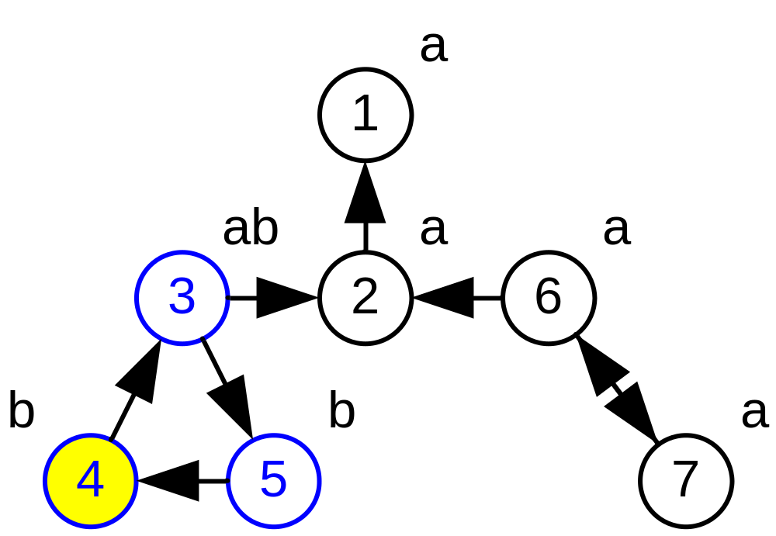
Рассматриваем вершину 4

Slide 83
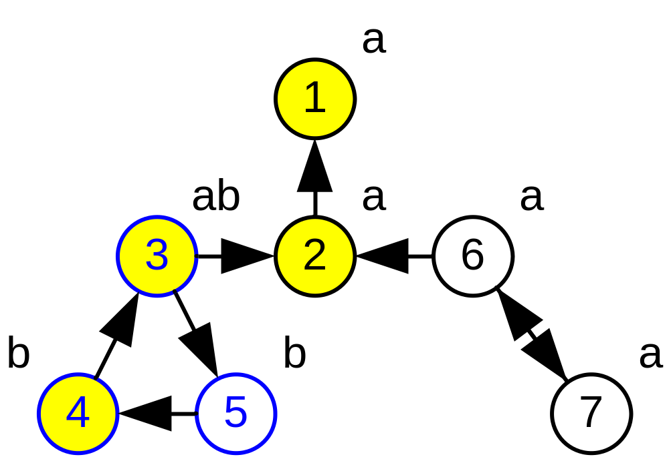
Из нее достижимы вершины 3, 2, 1

Slide 84
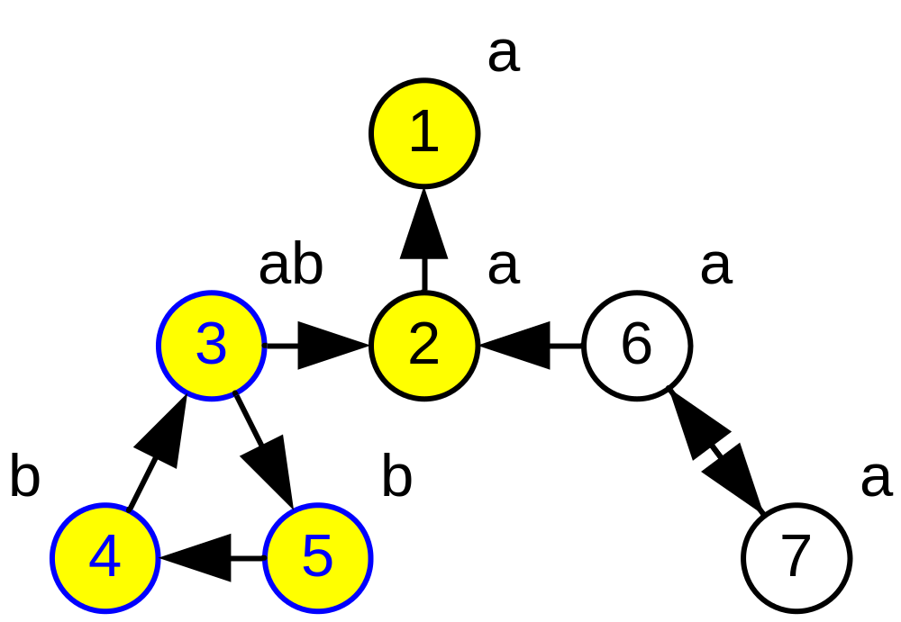
Аналогично рассматриваем 5

Slide 85
Вопросы

